Slide 1
Hus jak ho neznáte
Interaktivní program pro střední školy
Notes:
Učitel oznámí program 1. vyučovací hodiny
Didaktický postup: 1.1. Motivační úvod „Jaký byl Hus?“ (cca 15 minut / aktivita 5 minut) 1.2. Část „Husova dvanáctka“ hodnot (cca 15 minut / aktivita 10 minut) 1.3. Část „Volba Miss Hodnoty“ (cca 10 minut / aktivita 10 minut) 1.4. Závěr (cca 5 minut)

Slide 2
Interaktivní program „Hus, jak ho neznáte“ pro střední školy Mgr. Ladislav Hanuš, Ph.D., pedagog Ing. Eliška Krmelová, lektorka David Loula, námět Radek Petružela, ilustrace komiksu Alexandra Šillerová, grafická úprava komiksu František Pala, jazyková úprava Vydali: Křesťanská akademie mladých a České studny v roce 2015 Program je vytvořen v roce 600. výročí upálení Jana Husa a má záštitu MŠMT. Autorem materiálu a všech jeho částí, není-li uvedeno jinak, je Mgr. Ladislav Hanuš, Ph.D., Ing. Eliška Krmelová a David Loula. Dostupné z Metodického portálu www.rvp.cz, ISSN: 1802-4785. Provozuje Národní ústav pro vzdělávání, školské poradenské zařízení a zařízení pro další vzdělávání pedagogických pracovníků (NÚV).
Notes:
1.1. Motivační úvod „Jaký byl Hus?“ (cca 15 minut / aktivita 5 minut)

Slide 3
Možnosti zařazení ve výuce 1) Jako mimořádnou akci (program) k výročí 600. let upálení Jana Husa 2) Aktivní prvek do výuky v předmětech: Dějepis (1. nebo 2. ročník SŠ, téma Reformace) Český jazyk-literatura (1. ročník SŠ, téma Literatura husitské doby) Český jazyk-komunikace (1. ročník SŠ) Základy společenských věd

Slide 4
Interaktivní program „Hus, jak ho neznáte“ Cílová skupina: 1.‒4. ročník středních škol Časový rozsah: Dvě vyučovací hodiny (lze rozdělit i na dvě samostatné hodiny) Cíl: Seznámení se s životními hodnotami Mistra Jana Husa, jejich mapování a aplikace v životě studentů. Studenti porovnají své představy o jeho charakteru se skutečností. Budou volit nejdůležitější životní hodnoty a svůj výběr argumentovat a diskutovat. Využijí hodnotový základ pro řešení aktuálních životních situací. Východiska: Hus se stal jedním z největších Čechů všech dob. Položil základy národní duchovní tradice: osobní odpovědnost, lidskou svobodu a mravní poctivost. Komenský odkázal národu jako nejvyšší hodnotu lásku k pravdě, kterou ukázal Hus. Na Husovy myšlenky navazovali osobnosti národního obrození i prezident Masaryk. Proto nad Pražským hradem vlaje Husovo heslo ‒ Pravda vítězí. I prezident Havel prohlásil, že pravda a láska vítězí nad lží a nenávistí.

Slide 5
Obsah
1. Vyučovací hodina 1.1. Motivační úvod „Jaký byl Hus?“ (cca 15 minut / aktivita 5 minut) 1.2. Část „Husova dvanáctka“ hodnot (cca 15 minut / aktivita 10 minut) 1.3. Část „Volba Miss Hodnoty“ (cca 10 minut / aktivita 10 minut) 1.4. Závěr hodiny (cca 5 minut)
2. Vyučovací hodina 2.1. Část „Láska“ (cca 20 minut / aktivita 10 minut) 2.2. Část „Zvolená hodnota“ (cca 20 minut / aktivita 10 minut) 2.3. Závěr hodiny a programu (cca 5 minut)

Slide 6
Pomůcky (pro třídu 20 studentů) 1 x dataprojektor, příp. interaktivní tabule 1 x notebook 1 x reprobox pro zvuk videoklipu 1 x powerpointová prezentace (ve 4 souborech PPT) 1 x tištěný komiks 1 x tabule a křída (flipchart) 1 x nástěnka (60x60cm) 5 x prázdný list A4 pro skupinu čtyř studentů 5 x barevný fix pro skupinu čtyř studentů 20 x předtištěný pracovní list A4 pro studenta 1 x Bible (co největší, úctyhodný exemplář knižnice knih)

Slide 7
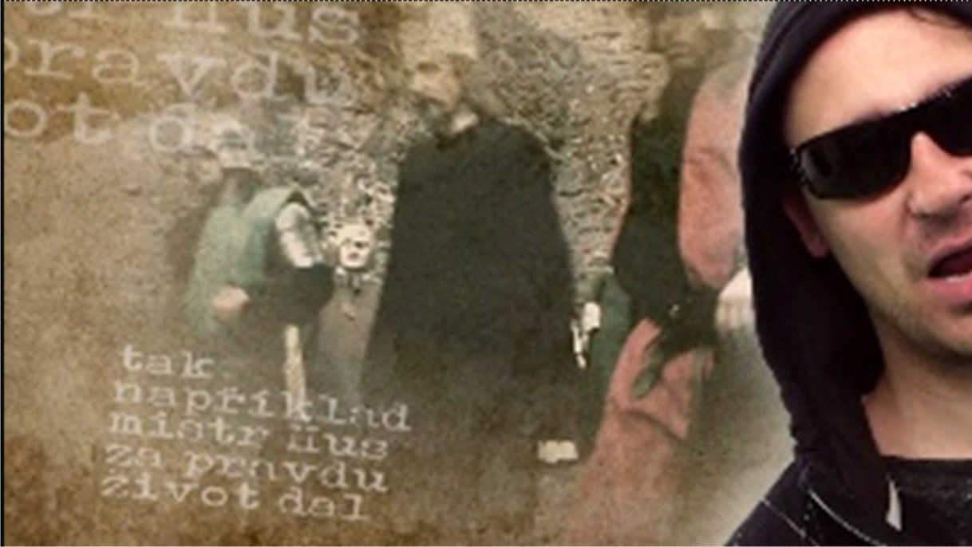
Videoklip Učitel si kliknutím na odkaz z webu stáhne videoklip do PC a před prezentací vyzkouší, zda jej lze na konkrétním PC přehrát. Délka videoklipu 3:54 (289 MB) http://video.vistafilm.cz/HUS-SONG%20MASTER.mp4 http://video.vistafilm.cz/HUS-SONG%20MASTER.mp4
Notes:
[online]. [cit. 2015-11-12]. Dostupné z: http://www.vistafilm.cz/showroom/413/adb4ff74bf016d37d8b95d8ff2702ffc

Slide 8
Pro učitele jsou u některých slidů poznámky pod čarou

Slide 9
Obrazový materiál Vlastní fotografie Křesťanská akademie mladých. Vyznačeno ve vložené poznámce snímku prezentace. Vlastní obrázky České studny, z. s. Vyznačeno ve vložené poznámce snímku prezentace. Použité fotografie Citace zdroje vyznačena ve vložené poznámce snímku prezentace.

Slide 10
V případě, že se prezentace na vašem PC nezobrazuje správně: 1) můžete ji prezentovat v prohlížeči PowerPointových souborů, který lze stáhnout zdarma na: https://www.microsoft.com/cs-cz/download/details.aspx?id=13 2) můžete ji prezentovat v PDF verzi, kterou lze stáhnout na digifoliu 3) napište nám to na sku@kam.cz a zašleme Vám verzi, která se bude zobrazovat správně.

Slide 11
Zpětná vazba Prosíme Vás, odpovězte nám na následující tři otázky: 1) Kterou Miss Hodnotu si třída vybrala? 2) Co bylo z programu pro studenty nejzajímavější? 3) Co považujete za vhodné změnit nebo doplnit? Odpovědi zašlete e-mailem na adresu sku@kam.cz, nebo vyplňte online na http://www.ceskestudny.cz/hus-zv Předem Vám děkujeme. Mgr. Ladislav Hanuš, Ph.D.

Slide 12
Jaký byl Hus?
charakter Mistra Jana Husa
Notes:
1.1. Motivační úvod „Jaký byl Hus?“ (cca 15 minut / aktivita 5 minut)

Slide 13
Jan Hus
1371 narozen v Husinci
1393 bakalář svobodných umění
1396 mistr svobodných umění a bakalář teologie
1400 kněz
1402‒1412 kazatel v Betlémské kapli
1409 rektor Univerzity Karlovy
1412 odchází z Prahy, kazatel na venkově
1414 odchází do Kostnice na církevní koncil
v Kostnici odsouzen jako kacíř a upálen
Notes:
Podrobnosti pro učitele v případě dotazů studentů:
Ve svobodných uměních bylo obsaženo sedm předmětů: gramatika, rétorika, dialektika, aritmetika, geometrie, astronomie a hudba. Hus byl nejprve bakalář svobodných umění. To byla podmínka pro to, aby mohl studovat teologii. Nakonec Hus dosáhl mistrovského titulu na svobodných uměních a bakaláře teologie. To mu stačilo k tomu, aby byl vysvěcen na kněze. Hus učil na univerzitě a byl zvolen za rektora po vydání Kutnohorského dekretu v roce 1409, kdy odešli němečtí profesoři. Kacířem byl a je podle Říma hlasatel bludného, tj. od Říma odlišného učení.

Slide 14
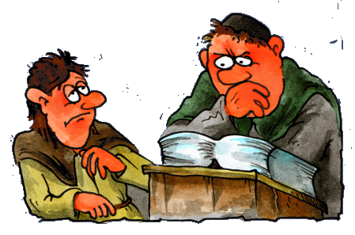
Doba Mistra Husa
úpadek církevní hierarchie i společnosti
církevní funkce se kupovaly za peníze
byli tři papežové (papežské schizma)
vládl český král Václav IV., syn císaře Karla IV., a jeho bratr Zikmund, uherský a římský král, usiloval o českou korunu.
Notes:
Nejdelší papežské schizma nastalo mezi léty 1378–1417.
Římský král Zikmund Lucemburský podnítil svolání koncilu do Kostnice, který se měl zabývat otázkou schizmatu. Papež Jan XXIII. sice slíbil, že abdikuje, pokud abdikují i zbylí papežové, ale posléze uprchl. A tak byl koncil nucen řešení ožehavého problému odložit a snažil se radikálně vypořádat s kritikou církve, např. upálením Jana Husa nebo Jeronýma Pražského. Teprve v roce 1417 byl zvolen nový papež Martin V., který dosáhl uznání celé křesťanské Evropy a tím bylo papežské schizma ukončeno.
Bible v Husově době ještě nebyla zakázaná, ale biblí bylo před vynálezem knihtisku poskrovnu a málo lidí umělo číst.
Dostupné z: https://cs.wikipedia.org/wiki/Pape%C5%BEsk%C3%A9_schizma

Slide 15
Jaký byl Hus?
….…?...…..
….…?...…..
….…?...…..
….…?...…...
….…?...…..
….…?...…..
….…?...…..
Notes:
Práce studenta (2 minuty):
Jak si představuješ Husa? Studenti si představují jeho vzhled i charakter.
Práce učitele a třídy (3 minuty):
Učitel se ptá studentů a zapisuje na tabuli seznam odpovědí.

Slide 16
Jaký byl Hus?
1) vtipný
2) hráč
3) vyholený a tlustý
4) oblíbený u žen
5) srozumitelný
6) kritický
7) věrný
Notes:
Práce učitele (8 slidů / 5 minut):
Vyjmenuje přehled 7 charakteristik Husovy osobnosti zjištěné z literárních pramenů.
Podrobně v následujících 7 slidech.

Slide 17
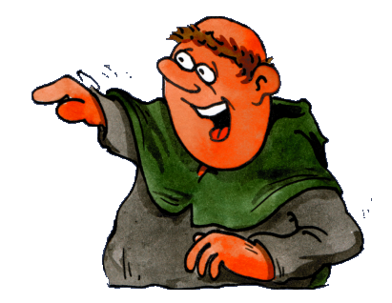
1) Vtipný
Přirovnával se k huse, která je líným ptákem domácím nelétajícím vysoko: Husa ještě není pečena a nebojí se upečení, protože v předvečer sv. Martina se husy nejedí.
Notes:
Hus si dokázal dělat ze sebe legraci.
Před zatčením v Kostnici napsal přátelům: „Husa ještě není pečena a nebojí se upečení, protože v předvečer sv. Martina se husy nejedí.“

Slide 18
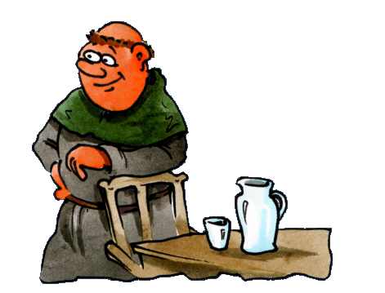
2) Hráč
Na studia šel kvůli tomu, že chtěl mít bohatý a zajištěný život, krásné oblečení a být populární mezi lidmi.
Rád pil pivo a hrál šachy.
Po studiích, když se stal knězem, svůj životní cíl změnil.
Notes:
U šachů se častokrát rozhněval, jak sám psal. Později toho litoval.
„Sám víš, že jsem dříve, než jsem se stal knězem, rád často hrál šachy a tím marnil čas, a často jsem sebe i jiné tou hrou vyprovokoval k hněvu.“ List Martinovi z Volyně, roku 1414.

Slide 19
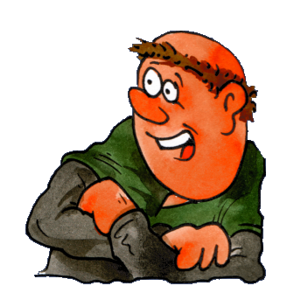
3) Vyholený a tlustý
Neměl vousy. Na hlavě měl vyholenou kněžskou tonzuru. Byl menší postavy, poněkud obézní.
Prameny ukazují, že tělesně byl nepřitažlivý.
Když ne krásou a vznešeností, čím budil zájem svých posluchačů?
Notes:
Byl opakem vysoké hrdé postavy stojící před koncilem, jak je často zobrazován.
Nedochoval se jeho portrét a lidé si časem vytvořili legendu, že byl dokonalý po všech stránkách, i té tělesné.
Prameny ukazují, že tělesně byl nepřitažlivý. (Z MLADOŇOVIC, Petr. Zpráva o Mistru Janu Husovi v Kostnici, In Ze zpráv a kronik doby husitské: část pátá. 1. vyd. Praha: Svoboda, 1981, s. 156)

Slide 20
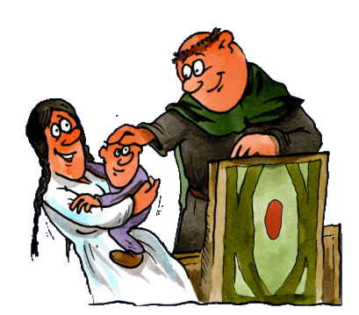
4) Oblíbený u žen
Přijímal ženy a připisoval jim stejnou hodnotu jako mužům, což nebylo běžné. Na jeho kázání chodily ženy prosté i vznešené, i královna Žofie Bavorská (manželka Václava IV.).
Smilstvo (sex mimo manželství)
považoval za nejhorší šelmu, která zabíjí lidskou důstojnost
a ponižuje člověka.
Notes:
Hus viděl spojitost mezi důstojností člověka a zdravou sexualitou. Varoval lidi před smilstvem - sexem mimo manželství.

Slide 21
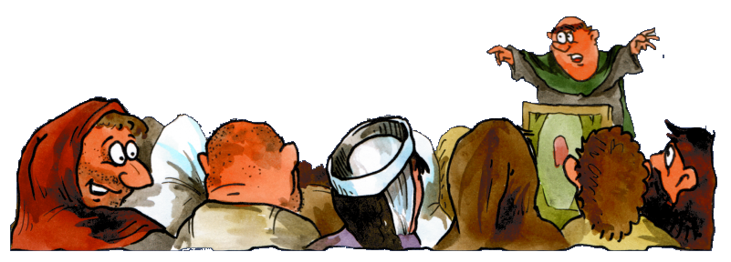
5) Srozumitelný
Roku 1402 se stal kazatelem v Betlémské kapli, která byla postavena, aby se tam kázalo výhradně česky.
K lidem nemluvil přísně, neodsuzoval je, měli k němu důvěru.
Posluchače oslovoval: Nejmilejší…, Lidičkové...
Notes:
Mše se tehdy běžně konala v latině, které prostí lidé nerozuměli.
Na Husova kázání přicházelo kolem tří tisíc lidí, což byla asi třetina obyvatel Prahy.
I když promlouval naléhavě a opravdově, byl lidem blízký. Dokázal vysvětlovat Bibli srozumitelným způsobem.

Slide 22
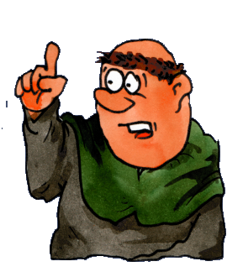
6) Kritický
Papež potřeboval peníze na válku, a tak sliboval, že kdo půjde bojovat nebo mu dá na válku peníze, dostane se do nebe.
Hus kritizoval prodávání odpustků.
Jak lze podle Bible přijít do nebe?
Protože Hus mluvil proti prodeji odpustků, papež nad ním roku 1412 vyhlásil
nejtěžší klatbu (interdikt).
Notes:
Hus hlásal, že věčný život v nebi si nemůže nikdo zaplatit.
Musel odejít z Prahy na venkov. Žil pak v okolí Kozího Hrádku, později na hradě Krakovec.

Slide 23
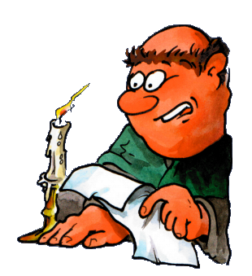
7) Věrný
Na otázku koncilu, zda je ochoten odvolat své učení, odpověděl ano, ale potřebuji být nejprve přesvědčen důkazy z Bible.
Na popraviště šel se zpěvem a odvážně vyznal, že pro pravdu, kterou hlásal, chce vesele zemřít.
Notes:
Rozplakal se z bezmoci, když mu na koncilu nedali prostor, aby své učení vysvětlil.
Vedli ho do vězení a žádali, aby své učení písemně odvolal.
Věděl, že když neodvolá, čeká ho strašná smrt.
Stačilo by pár slov, hraná lítost a poslali by ho do ústraní, někam do kláštera.
Ale v Praze by rozšířili, že jejich mistr odvolal.
Na popraviště šel se zpěvem a odvážně vyznal, že pro pravdu, kterou hlásal, chce vesele zemřít.

Slide 24
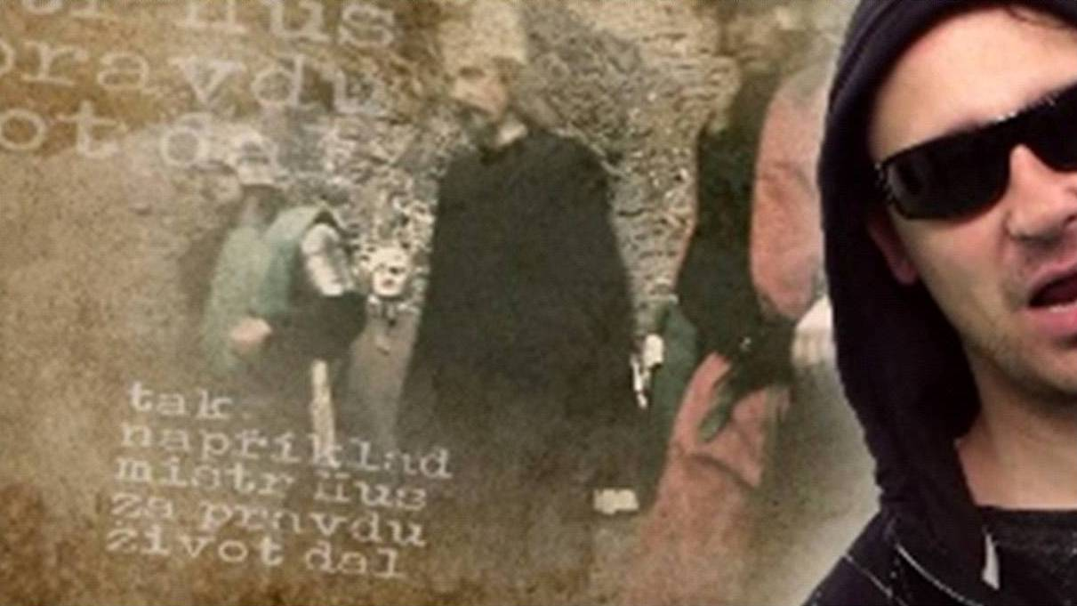
Videoklip
Notes:
Učitel minimalizuje na obrazovce PPT prezentaci (aby mohl po videoklipu hned pokračovat). Spustí videoklip nahraný do svého PC (videoklip trvá 4 minuty).

Slide 25
Husova dvanáctka
12 životních hodnot
Notes:
1.2. Část „Husova dvanáctka“ hodnot (cca 15 minut / aktivita 10 minut)

Slide 26
Víra
Pravda
Čistota duše
Svoboda
Důstojnost
Odvaha
Úcta
Pokora
Odpuštění
Radost
Láska
Věčnost
Husova dvanáctka

Slide 27
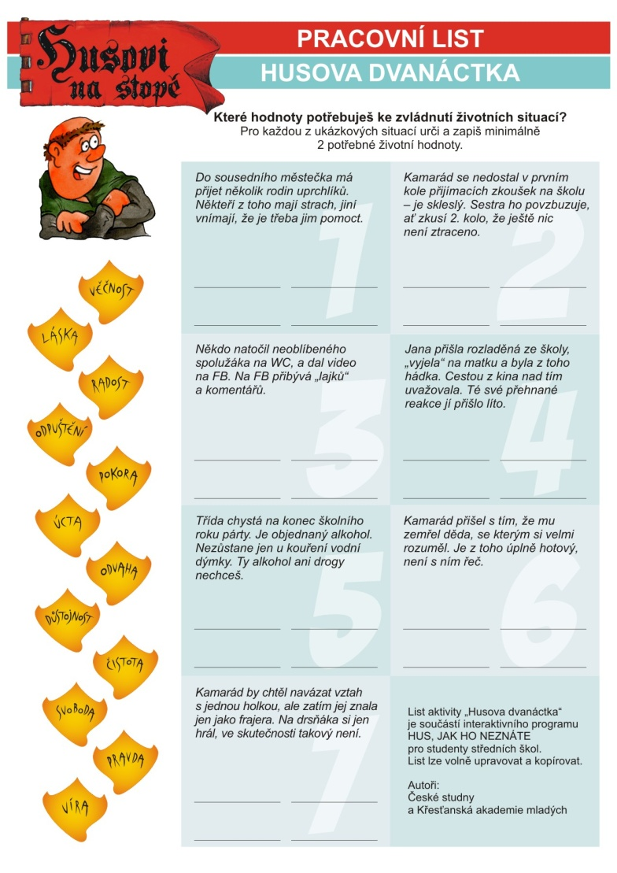
Které hodnoty potřebuješ
ke zvládnutí
životních situací
?
Notes:
Učitel rozdá pracovní listy. Student vyplňuje pracovní list, kde ke každé situaci vypíše nejméně dvě potřebné životní hodnoty (aktivita 5 minut)

Slide 28
Notes:
Po vyplnění pracovního listu učitel prochází odpovědi studentů a postupně promítá situace.

Slide 29
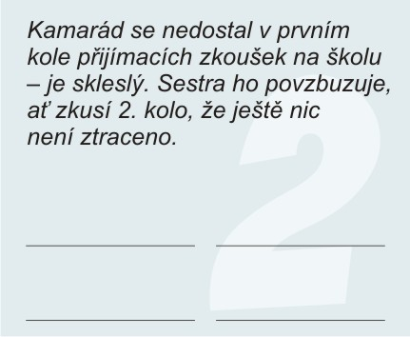

Slide 32
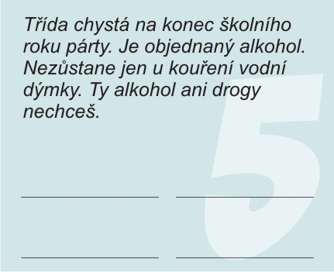

Slide 33
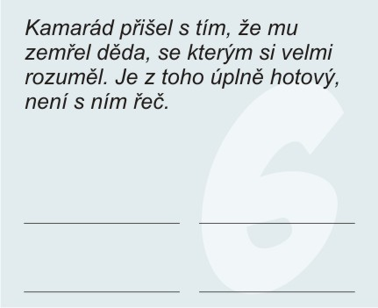

Slide 35
Volba Miss
Nejdůležitější životní hodnota
Notes:
1.3. Část „Volba Miss Hodnoty“ (cca 10 minut / aktivita 10 minut)

Slide 36
Víra
Pravda
Čistota duše
Svoboda
Důstojnost
Odvaha
Úcta
Pokora
Odpuštění
Radost
Láska
Věčnost
Vyber
1
nejdůležitější
hodnotu
Notes:
Student si vybere nejdůležitější životní hodnotu. (2 minuty)

Slide 37
Víra
Pravda
Čistota duše
Svoboda
Důstojnost
Odvaha
Úcta
Pokora
Odpuštění
Radost
Láska
Věčnost
Nominujte
za skupinu
1
hodnotu na Miss
Notes:
Studenti ve skupině (4-5) studentů argumentují proč je jejich vybraná hodnota nejdůležitější. Skupina po argumentaci vybere a odhlasuje nejdůležitější hodnotu skupiny, kterou nominuje do hlasování třídy. (3 minuty)

Slide 38
Volba Miss
Hlasování třídy
Notes:
Volba Miss Hodnoty třídy (cca 5 minut):
Skupiny hlásí nominace a učitel zapisuje nominované hodnoty na tabuli.
Třída v pořadí nominací postupně hlasuje. (Student může hlasovat jen pro jednu hodnotu.) „Miss Hodnotou“ se stává ta s největším počtem hlasů. Potlesk pro Miss.

Slide 39
Notes:
1.4. Závěr hodiny (cca 5 minut):
shrnutí obsahu 1. hodiny,
dotaz ke studentům jak hodnotí hodinu?,
vyhodnocení práce studentů,
případné učitelovo ošetření nějakého osobního problému, který se otevřel.
volné dotazy a odpovědi,
pochvala třídě.

Slide 40
2. Vyučovací hodina Didaktický postup: 2.1. Část „Láska“ (cca 20 minut / aktivita 10 minut) 2.2. Část „Miss Hodnota“ (cca 20 minut / aktivita 10 minut) 2.3. Závěr hodiny a programu (cca 5 minut)

Slide 41
Zaostřeno
na hodnoty
Notes:
Učitel oznámí program 2. vyučovací hodiny
Didaktický postup: 2.1. Část „Láska“ (cca 20 minut / aktivita 10 minut) 2.2. Část „Miss Hodnota“ (cca 20 minut / aktivita 10 minut)
Závěr hodiny a programu (cca 5 minut)

Slide 42
Láska
Notes:
Seznámení s obsahem hodiny. Příběh hodnoty v Husově životě v komiksovém podání. (5 minut)
Student odpovídá na jednu otázku, kterou si vybral ze tří nabízených – nebude zveřejněno. (5 minut)
Skupina studentů odpovídá na jednu otázku, kterou si vybrala ze tří nabízených otázek (5 minut)
Zástupci skupin řeknou třídě, kterou otázku si skupina vybrala, a seznámí třídu s odpovědí skupiny. Učitel vyhodnotí práci skupin. Závěrem ukáže novodobý příběh hodnoty. (5 minut)

Slide 43
Milovat někoho znamená správným způsobem usilovat o jeho dobro.
(HUS, Jan. Výklad víry, kap. 32. In Opera Omnia. 1. vyd., sv. I. Praha: Academia, 1975. s. 126)
Prosím vás, abyste se navzájem milovali,
nikoho neutlačovali a každému přáli pravdu.
(HUS, Jan. List Pražanům z Kostnice 10. 6. 1415, In Listy dvou Janů. 1. vyd. Praha: ELK, 1949. s. 147)

Slide 44
Historická scéna (1412)
Demonstrace proti prodeji odpustků situaci v Praze vyhrocuje.
Vysílá Římu signál, že Praha má papeže za nevěstku velikou, sedící na místě vysokém“, jak se v Bibli píše o antikristu.
Papež předvolal Husa k soudu.
Rozhořčený král Václav vyhlásil, že pod trestem smrti nesmí nikdo urážet papežský úřad a odporovat prodeji odpustků. Král se ale Husa a Jeronýma zatknout a popravit neodvážil. Předvolal si je na hrad Žebrák.
Notes:
Student si čte – vstupuje do scény komiksu.

Slide 45
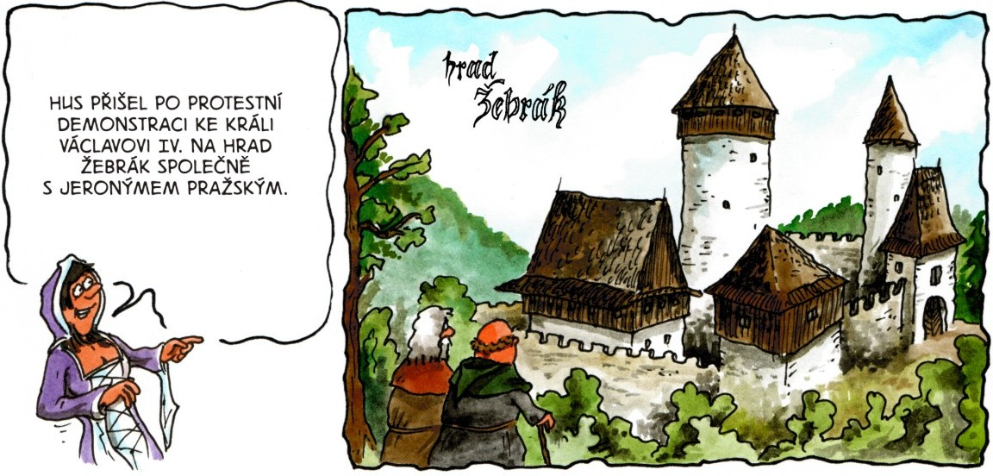
Notes:
Student si čte potichu sám.

Slide 46
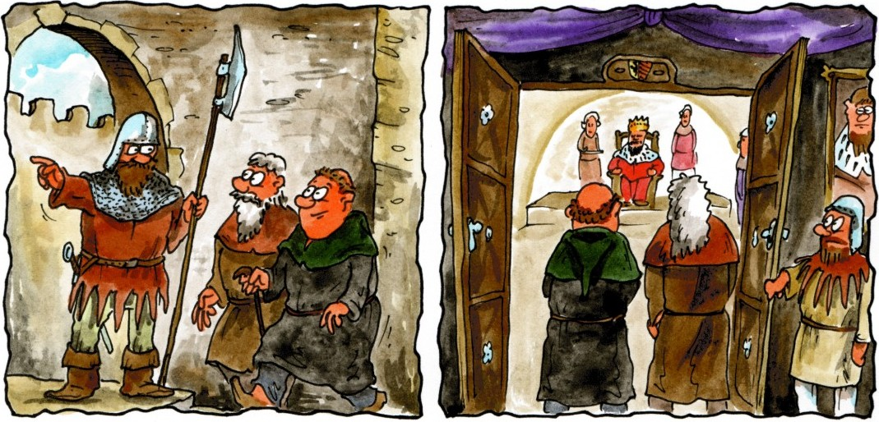

Slide 47
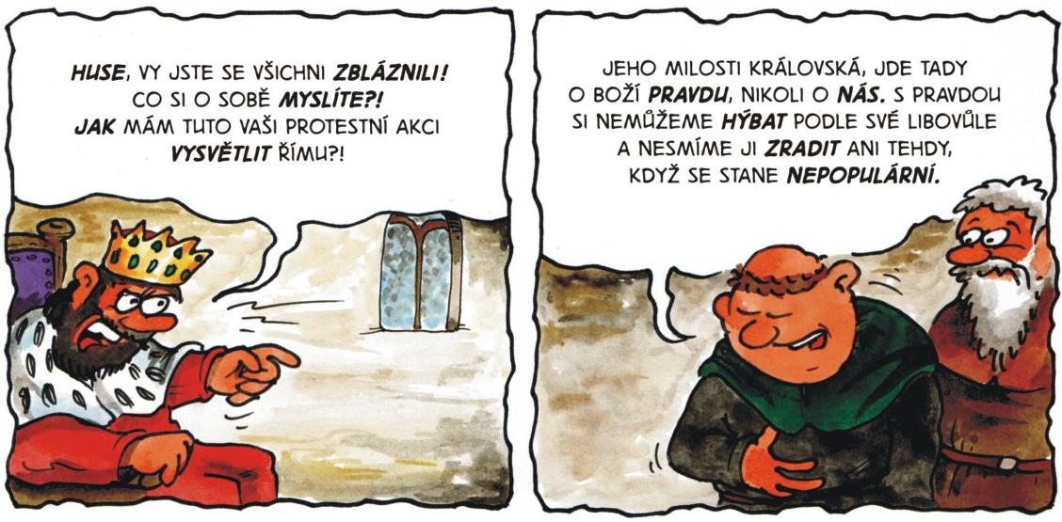

Slide 48
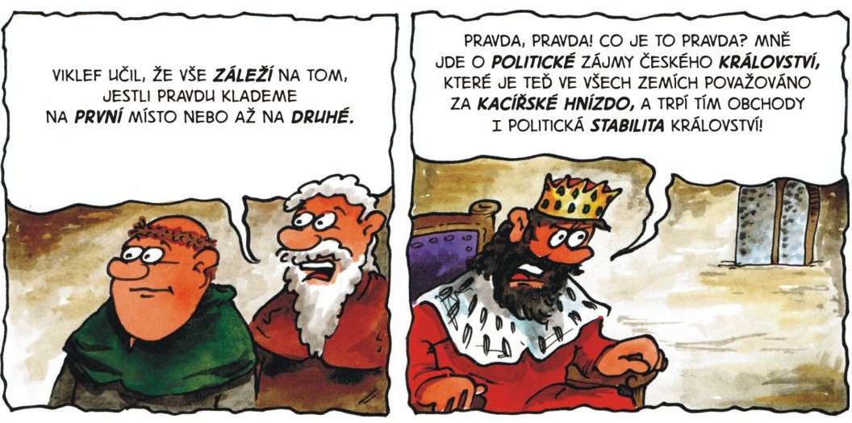

Slide 49
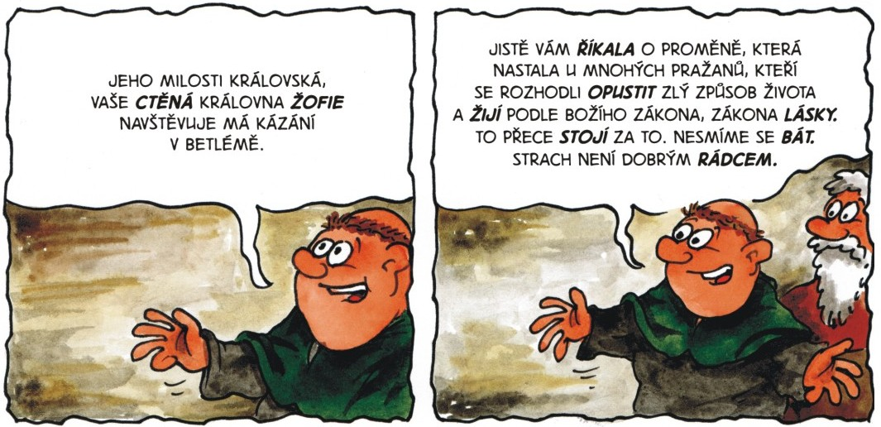

Slide 50
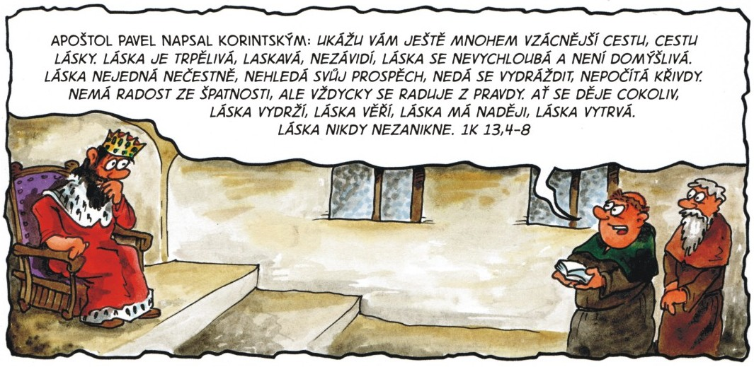

Slide 51
Láska
Je to největší síla na světě, je více než sex, než cit, než přátelství.
Důkazem lásky je oběť.
Hus věřil, že Bůh tak miloval svět, že dal svého jediného Syna, aby žádný, kdo v něho věří, nezahynul, ale měl život věčný. (Bible, Janovo evangelium)
S láskou je to jako s květinou ‒ buď roste, nebo vadne.
Notes:
Komentář pro učitele:
Hus vyzval Čechy, aby se milovali a navzájem neutlačovali.
Láska se nedá vynutit, ani koupit. Může být nějakou dobu i slepá, bez prohlédnutí a pravdy pomine.

Slide 52
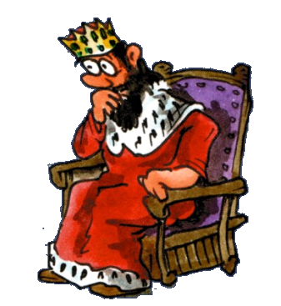
Otázky pro jednotlivce
Vyber si jednu z otázek a napiš si odpověď.
Odpověď nebude zveřejněna.
Víš, jestli tě má někdo ze srdce rád, kdo a jak to poznáš?
Jak můžeš svoji lásku vyjádřit?
Máš někoho opravdově rád, že bys pro něho dokázal přinést oběť? Jakou?

Slide 53
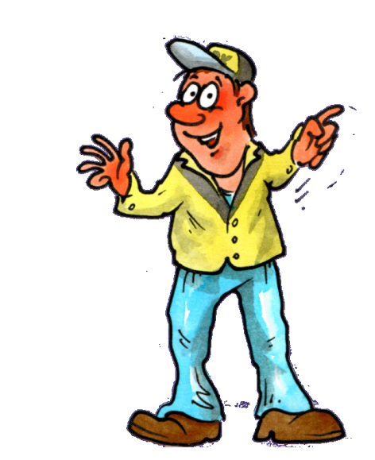
Otázky pro skupinu
Skupina si vybere otázku a zapíše odpověď.
1) Ke komu a jak projevoval Hus lásku?
2) Jaké znaménko (=, ≠ , <, >) patří mezi pojem LÁSKA
a pojmy sex, vášeň, bouřlivé emoce, přátelství?
3) Jak souvisí láska s přátelstvím?

Slide 54
Zakládala útulky pro umírající, sirotky a opuštěné děti v chudých a válkou zmítaných zemích. Budovala nemocnice a školy. Léčila nemocné leprou. Viděla v nich jedinečné lidské bytosti hodné úcty. Založila velké humanitární dílo.
Notes:
[online]. [cit. 2015-11-12]. Dostupné z: https://cs.wikipedia.org/wiki/Matka_Tereza#/media/File:MotherTeresa_094.jpg
Druhá vyučovací hodina pokračuje další hodnotou (která byla odhlasována jako Miss Hodnota (pokud byla Láska Miss tak tou která získala ve hlasování o Miss hodnotu třídy druhé místo).
Učitel otevře druhý soubor prezentace a vyhledá prezentaci další hodnoty.

Slide 55
Notes:
Druhá polovina druhé vyučovací hodiny:
Probírání další hodnoty uložené v dalších souborech:
2. soubor Hus, 1. Víra, 2. Pravda, 3. Čistota duše, 4. Svoboda
3. soubor Hus, 5. Důstojnost, 6. Odvaha, 7. Úcta, 8. Pokora
4. soubor Hus, 9. Odpuštění, 10. Radost, 11. Láska, 12. Věčnost

